Slide 1



Thứ… ngày… tháng… năm…
TIẾNG VIỆT
Ôn chữ viết hoa V, X
TẬP VIẾT

Slide 2

KHỞI ĐỘNG

Slide 3
ÔN VIẾT CHỮ HOA
V, X

Slide 4



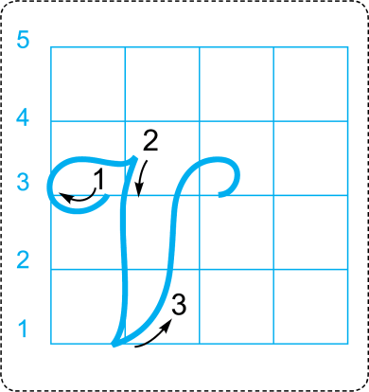
Cùng ôn tập
Nhắc lại chiều cao, độ rộng và cấu tạo nét của chữ V

Slide 5

Cùng quan sát
Kết hợp nét cong trái và lượn ngang
Nét thẳng đứng, hơi lượn ở hai đầu nét lượn dọc
2 ô ly
rưỡi
Nét móc xuôi phải, lượn ở phía dưới
2 ô ly rưỡi

Slide 6
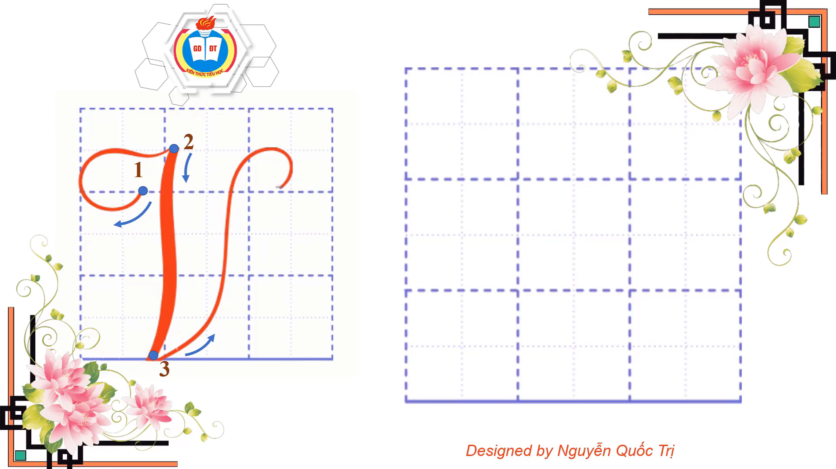

Slide 7

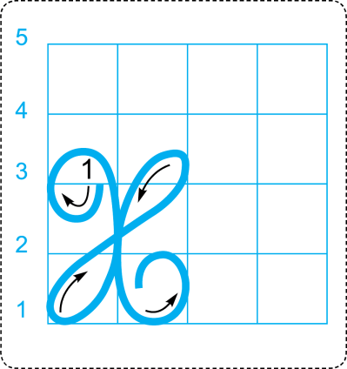
Cùng ôn tập
Nhắc lại chiều cao, độ rộng và cấu tạo nét của chữ X

Slide 8
Cùng quan sát
gồm nét cong phải và nét cong trái.
2 ô ly rưỡi
2 ô ly

Slide 9
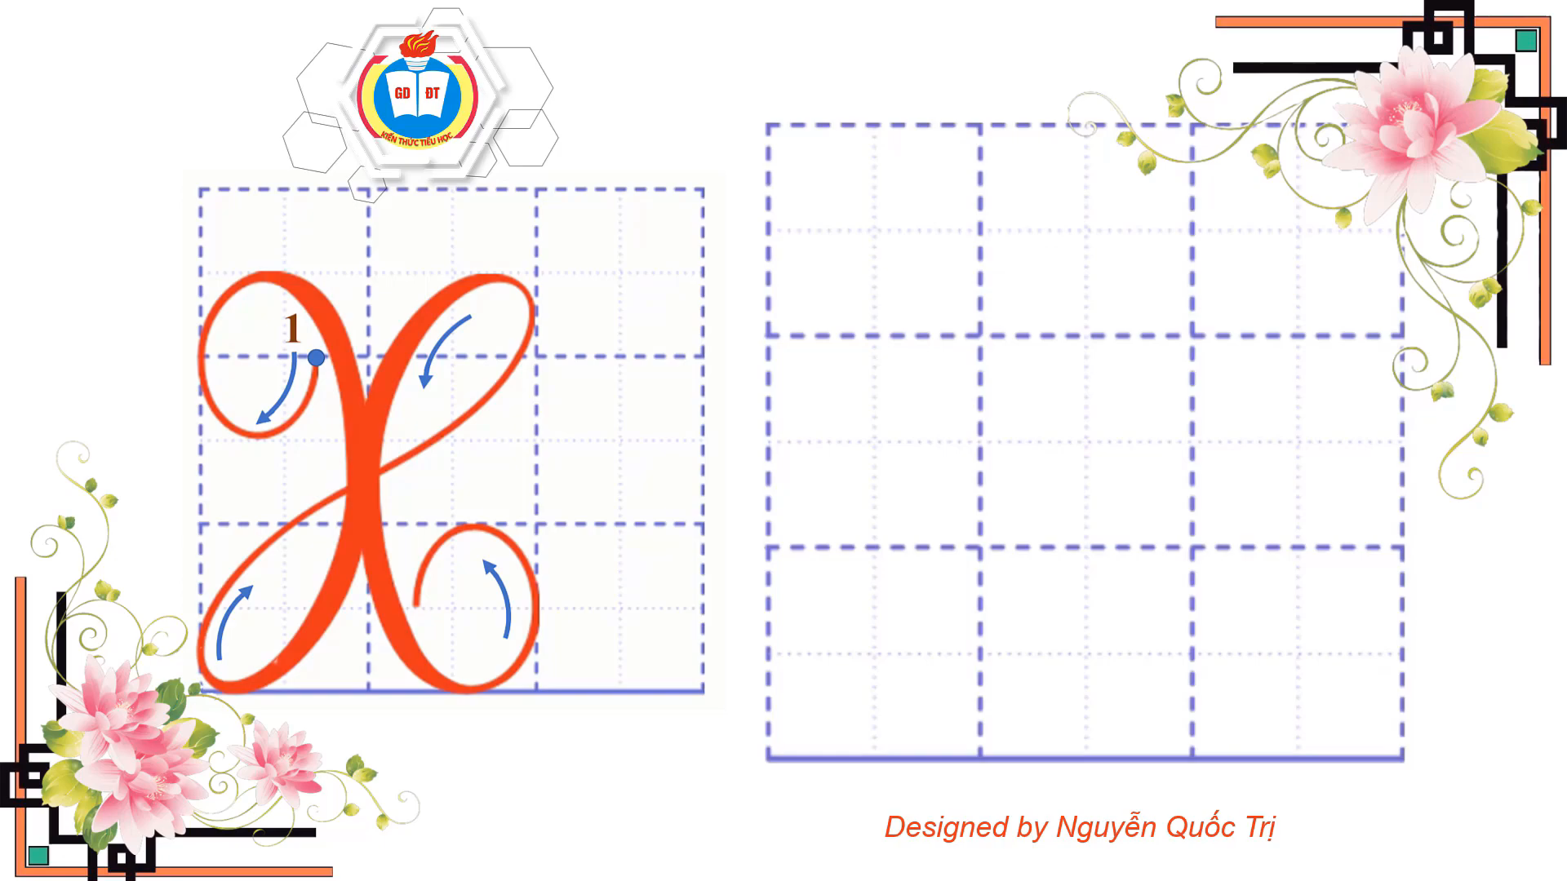

Slide 10
LUYỆN VIẾT TỪ ỨNG DỤNG

Slide 11
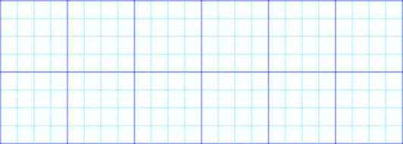
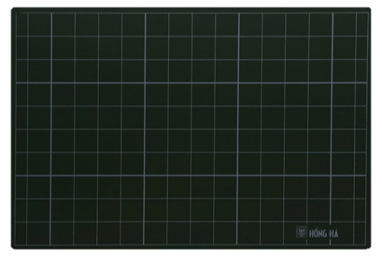
Cần Giờ
Từ ứng dụng
Vạn Xuân

Slide 12
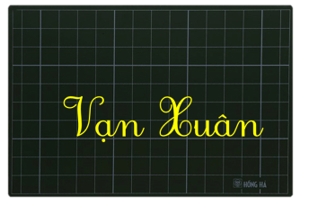
Vạn Xuân là quốc hiệu của Việt Nam trong một thời kỳ độc lập ngắn ngủi dưới thời nhà Tiền Lý và Triệu Việt Vương, sau khi thoát khỏi chính quyền trung ương Trung Hoa.

Slide 13

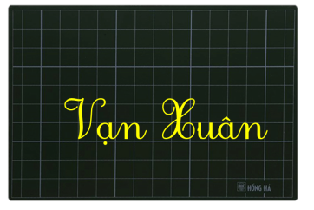


Viết từ ứng dụng
Viết vào vở tập viết
Em chú ý tư thế ngồi viết và cách cầm bút nhé!

Slide 14

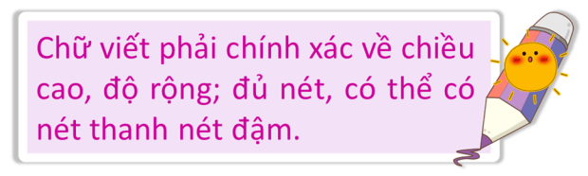

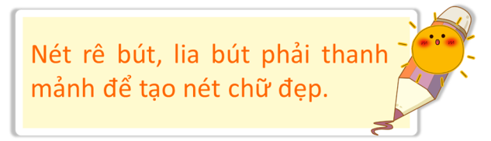

Slide 15
LUYỆN VIẾT CÂU ỨNG DỤNG
LUYỆN VIẾT CÂU ỨNG DỤNG

Slide 16
BɂȰ ǇaἫ Ǉa ẚɂʎ Ζên Ǉất cả,
Có Ȩẁɖ ǻgườΤ΅ ȤỏΤ΅ đá cɺȰḑ κɂʏ cơΨ.
HoΟɂȰḑ TǟɶȰḑ TȆôΪḑ
Câu ứng dụng
Gió đưa cành trúc la đà
Tiếng chuông Tςấn Vũ, canh gà Thọ Xương.
Câu ca dao tả phong cảnh hữu tình, thơ mộng của miền sông Hương núi Ngự vào một buổi sớm tinh mơ khi gà vừa gáy sáng chuyển canh.

Slide 17





CÂU ỨNG DỤNG
Gió đưa cành trúc la đà
Tiếng chuông Tςấn Vũ, canh gà Thọ Xương.
(Ca dao)
VΗĞt hΞ cΪ εữ G (Gió). T (Tiếng)
νŰ εúng đứng ở đầu câu.
Viết hoa các từ Tςấn Vũ, Thọ Xương
vì chúng là tên riêng.
Trong câu ứng dụng trên, chữ nào được viết hoa? Vì sao?

Slide 18

Viết câu ứng dụng
Viết vào vở tập viết
Em chú ý tư thế ngồi viết và cách cầm bút nhé!

Slide 19
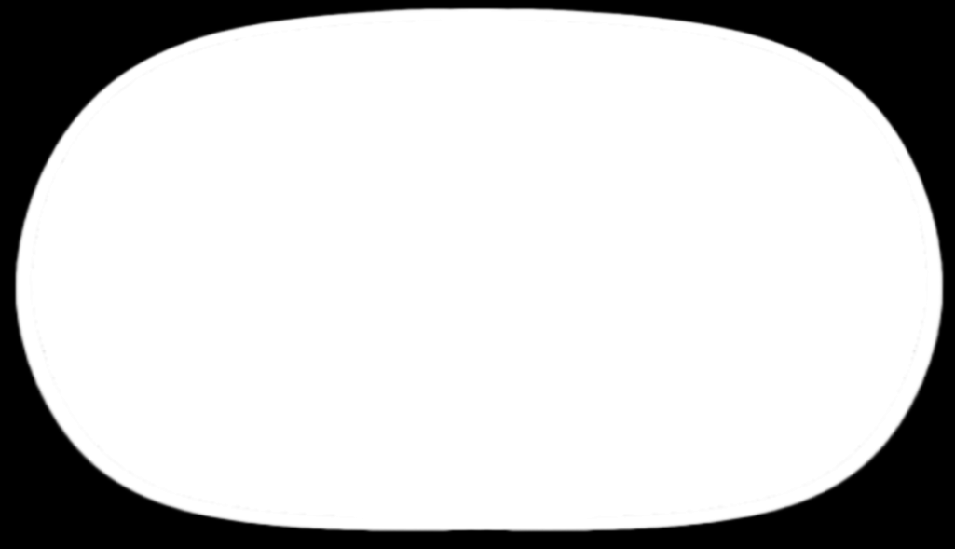
Dặn dò
- Luyện viết các chữ hoa đã học trong bài.
- Thực hiện các phần viết ở nhà trong vở Tập viết.
- Chuẩn bị bài học sau:…
- ……….

Slide 20

TẬP VIẾT

Slide 21



Chính chủ soạn: Hương Thảo: ZALO: 0972.115.126
Link Facebook: https://www.facebook.com/huongthaoGADT
(Thầy cô copy link FB và dán vào trình duyệt sẽ ra nick của em ạ, hoặc gõ tìm kiếm trên Facebook với tên: huongthaogadt
EM SOẠN GIÁO ÁN PPT 1 MÌNH, KHÔNG CÓ LÀM CHUNG VỚI NGƯỜI NÀO CẢ. CÁC NHÓM GỬI BÀI QUA ZALO ĐỀU LÀ GIẢ MẠO.
STK giao dịch duy nhất của em: Techcombank
19030197359010 - Chủ tài khoản: Trần Thu Thảo
Các tài khoản khác đều là giả mạo, trục lợi.
Nick Hương Thảo giả mạo lập thì nhiều chứ số điện thoại Zalo và STK ngân hàng thì có 1 thôi ạ. Mong thầy cô sáng suốt khi lựa chọn địa chỉ soạn chính chủ để được hỗ trợ tốt nhất trong quá trình sử dụng giáo án.

